Slide 1
Hayvan Genetik Kaynaklarının Korunması
Doç. Dr. Seyrani KONCAGÜL
Dr. Öğr. Üyesi Ahmet UÇAR

Slide 2
Biyoçeşitlilik, bir bölgedeki genlerin, türlerin, ekosistemlerin ve ekolojik olayların oluşturduğu bir bütündür. Ekosistemdeki biyoçeşitlilik, dört ana bölümden oluşmaktadır:
1) Genetik çeşitlilik,
2) Tür çeşitliliği,
3) Ekosistem çeşitliliği,
4) Ekolojik olaylar (prosesler) çeşitliliği.

Slide 3
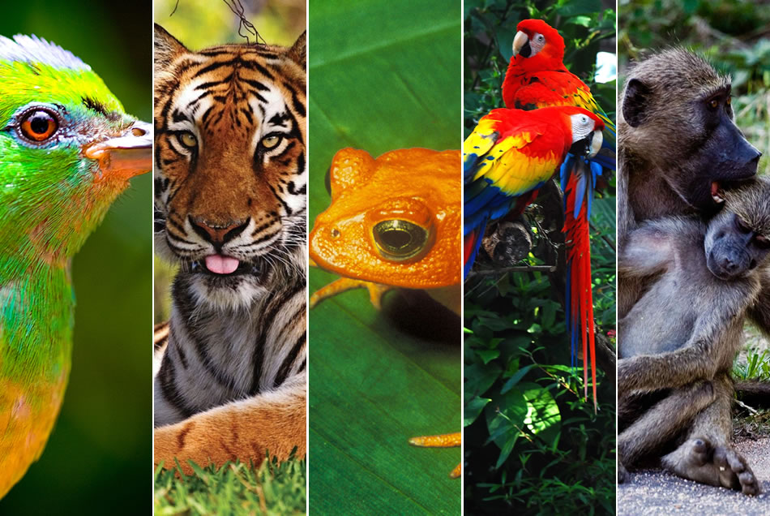

Slide 4
“Tür çeşitliliği”, biyoçeşitliliğin ikinci öğesidir. Türler, on bin, yüz bin hatta milyonlarca yıllık bir evrimsel geçmişe bağlı olarak ortaya çıkarlar. Her türün kendi grubuna ait genleri vardır. Türün bireyleri, bu genlerin kontrolü altında, belirli ortak dış özellikler, iç özellikler ve davranış özellikleri sergilerler. Her tür, birçok iç ve dış özellikleriyle ve bazı davranışlarıyla diğer türlerden ayrılır.

Slide 5
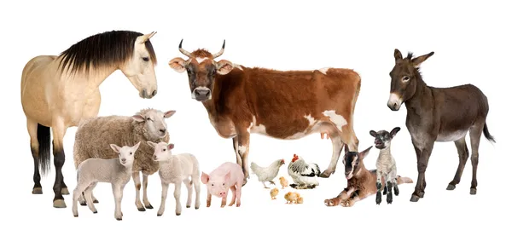
Her türün kendine has, ortak bir gen havuzu vardır. Türler, sahip oldukları bu genetik mirası, ancak kendi grubuna ait birey üyeleriyle, kuşaktan kuşağa aktaracak şekilde paylaşırlar

Slide 6
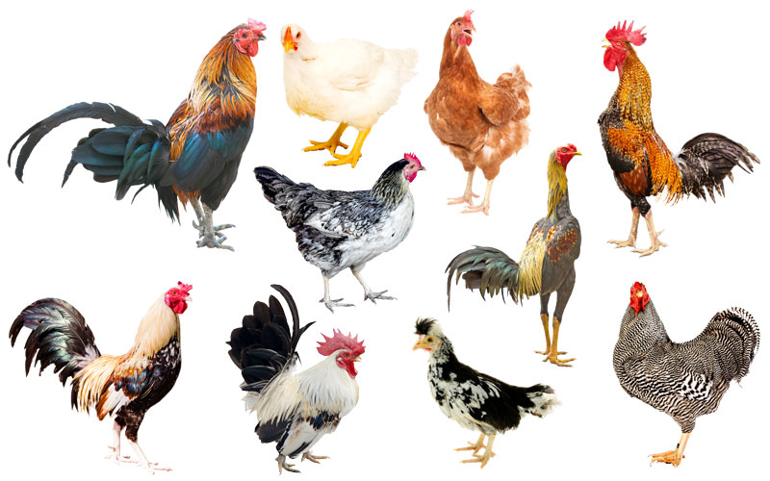
“Gen çeşitliliği”, biyoçeşitliliğin üçüncü öğesidir. Gen, kalıtsal maddedir; kısaca DNA olarak yazılan deoksiribo-nükleik-asittir.
Notes:
Nispeten büyük, uzun, çift sarmal yapılı moleküllerdir. DNA’nın yapısına giren daha küçük moleküllerin diziliş şekline bağlı olarak, sonsuz yapı ve çeşitte gen olabilir. Genler, bir türün bireyleri arasında, üreme hücreleri aracılığıyla nesilden nesile, değişmeden aktarılır.

Slide 7
Türün genetik tabanı geniş olunca, örneğin belirli bir hastalıktan bazı bireyler etkilenirken, diğer bazı bireyler bundan hiç etkilenmezler. Böylece, türün bazı bireyleri elenip yok olsa bile, diğer bireyleri nesillerini sürdürmeye devam ederler.
Notes:
Tür içinde genetik çeşitliliğin olması, ya da türün genetik tabanının geniş olması, o türün değişik koşullara uyum esnekliğini artırarak neslinin sürmesine yardımcı olur.

